Slide 1
Алгоритмизация
Алгоритм и его формальное исполнение

Slide 2
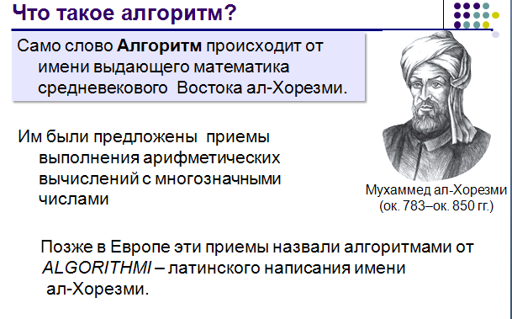

Slide 3
Основные понятия
Алгоритм – это понятное и точное предписание исполнителю выполнить конечную последовательность команд, чтобы получить конкретный, искомый результат, однозначно определяемый исходными данными.

Slide 4
Основные понятия
Исполнитель алгоритма – это тот объект, для управления которым составлен алгоритм.
Исполнитель алгоритма – человек или техническое устройство, выполняющий определённую последовательность действий. У каждого исполнителя есть свой перечень команд, которые он может исполнить.
Такой перечень называется системой команд исполнителя (СКИ).

Slide 5
Свойства алгоритмов
Дискретность – процесс решения задачи должен быть разбит на последовательность отдельно выполняемых шагов
Алгоритм, составленный для конкретного исполнителя, должен включать только те команды, которые входят в систему команд исполнителя. Это свойство алгоритма называется понятностью
Исполнение алгоритма должно завершиться за конечное число шагов. Это свойство алгоритма называется конечностью (результативностью)

Slide 6
Свойства алгоритмов
Каждая команда алгоритма должна определять однозначное действие. Это свойство алгоритма называется точностью
Детерминированность (определённость) — при каждом запуске алгоритма с одними и теми же исходными данными получается один и тот же результат. Детерминированный алгоритм следует единственным путём от входных данных к результату.

Slide 7
Свойства алгоритмов
Массовость - алгоритм решения задачи разрабатывается в общем виде, то есть должен быть применим для некоторого класса задач, различающихся лишь исходными данными.

Slide 8
Формальное исполнение алгоритма
Алгоритм позволяет формализовать выполнение информационного процесса.
Если алгоритм обладает перечисленными свойствами, то работа по нему будет производится исполнителем формально ( не вникает в содержание поставленной задачи, а выполняет последовательность действий). На этом основана работа программно управляемых исполнителей-автоматов

Slide 9
Что такое программа?
Программа – это алгоритм, записанный на языке исполнителя.
Иначе можно сказать так: алгоритм и программа не отличаются по содержанию, но могут отличаться по форме.
Для алгоритма строго не определяется форма его представления. Алгоритм можно изобразить графически, можно – словесно, можно – какими-нибудь специальными значками, понятными только его автору, Но программа должна быть записана только на языке исполнителя.

Slide 10
Способы записи алгоритмов
естественный язык
псевдокод
установить соединение
пока не принята команда «стоп»
принять команду
выполнить команду
завершить сеанс связи
установить соединение
нц
принять команду
выполнить команду
кц_при команда = 'stop'
завершить сеанс связи

Slide 11
Способы записи алгоритмов
блок-схема
программа
setConnection;
repeat
cmd:= getCommand;
executeCommand(cmd);
until cmd = "stop";
closeConnection;
установить соединение
принять команду
выполнить команду
нет
«стоп»?
да
завершить соединение

